Slide 1
Comment comprenez-vous
« L’art »?

Slide 2
Qu’est-ce que c’est l’art?
L’art -est une activité humaine, le produit de cette activité ou l'idée que l'on s'en fait, s'adressant délibérément aux sens, aux émotions et à l'intellect.
Le mot « art » possède deux significations.
L’une, originelle, désigne un ensemble de procédés permettant d’obtenir certains résultats et d’atteindre certaines fins, comme l’expriment!
Encore aujourd’hui, des expressions telles que « art culinaire », « arts ménagers », « arts et métiers » etc.
L’art, entendu en ce sens, est très proche de l’artisanat.

Slide 3
Indice de l’art:
L’Art comme imitation de la nature
L’art, création d’une réalité spirituelle
L’inspiration
Le Beau et le jugement de goût
Ce terme recouvre principalement les produits dits
des « beaux arts » tels que la sculpture, la peinture, l'architecture, les arts graphiques, et aussi la musique, la danse, la poésie et la littérature. On y ajoute depuis, parmi d'autres, la cuisine, le cinéma, le théâtre, la photographie, la bande dessinée, la télévision, le jeu vidéo, voire l'art numérique.

Slide 4
La peinture
La peinture a deux sens :
la matière (la gouache, la peinture à l'huile, etc.) ;
la pratique, consistant à appliquer une couleur sur une surface telle que le papier, la toile, le bois, le verre, le béton et bien d'autres subjectiles (supports). Dans un sens artistique, le terme « peinture » signifie l'association de cette pratique avec le dessin, c'est-à-dire qu'il intègre des considérations esthétiques.

Slide 5
L’audition
Répondez aux questions:
a. Qui sont les deux modèles?
b. Dans le Tableau I, qu'est-ce qui intéresse plus le peintre, le paysage ou le personnage?
c. Dans le Tableau II, qu'est-ce qui accentue la luminosité du personnage?
d. Pouvez-vous citer un autre tableau de chacun de ces deux peintres?

Slide 6
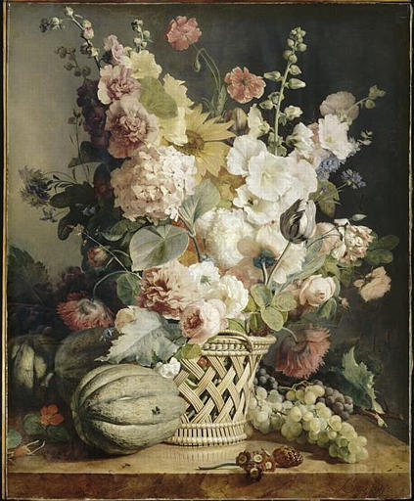
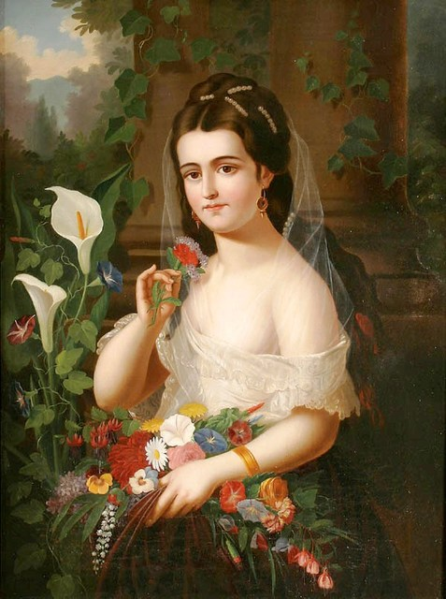

Slide 7
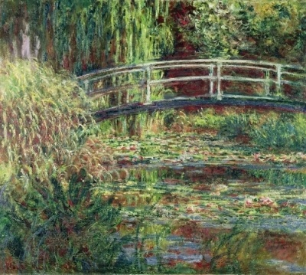
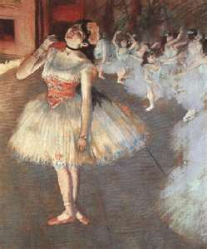

Slide 8
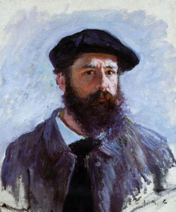
Pere de l'Impressionnisme
Monet est reconnu comme un des créateurs de l'impressionnisme, le plus convaincu et le plus constant des peintres impressionnistes, en même temps que le chef de file du mouvement impressionniste.
Claude Monet est né à Paris le 14 Novembre 1840 mais toutes ses impressions d'enfant et d'adolescent sont liées à la ville du Havre où sa famille a déménagé vers 1845. Son père y tenait un commerce d'articles coloniaux.

Slide 9
http://www.musee-orsay.fr/fr/collections/bienvenue.html
http://www.musee-orangerie.fr/homes/home_id24798_u1l2.htm

